Slide 1
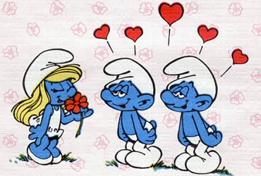
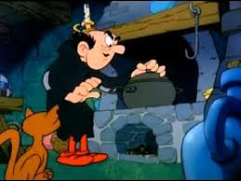
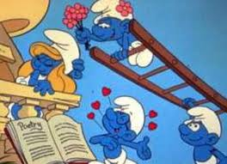
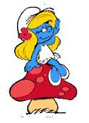
Данас ћемо мало гледати цртане филмове

Slide 2
Јесте ли добри???

Slide 3
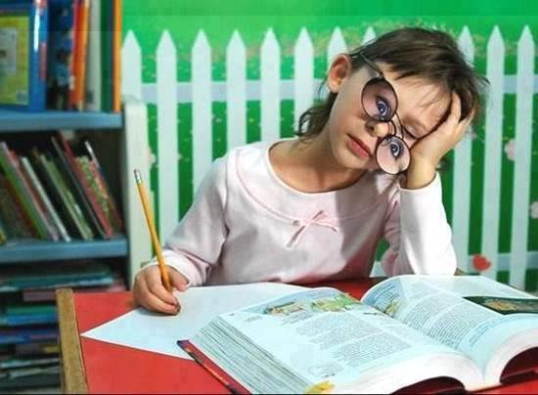
Ево онда још мало ваших омиљених другара.

Slide 4
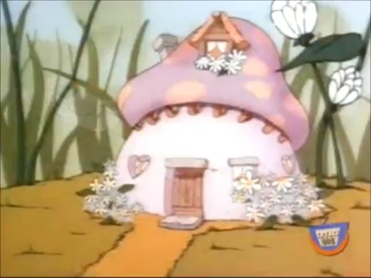

Slide 5
Баш сам лепа у овој хаљини. Идем сада код храста да им саопштим своју одлуку па се брзо враћам кући да се спакујем и крећем. Јупиии, једва чекам да кренем!

Slide 6
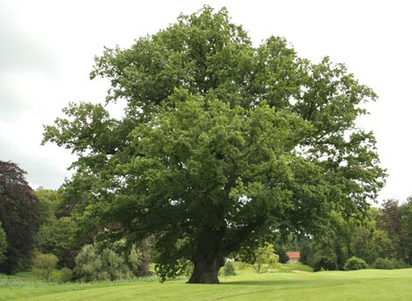
Драги моји, окупила сам вас да вам саопштим да ми је много досадно овде у нашем Плавом Селу. Нема ничега више занимљивог. Одлучила сам да мало путујем и нешто научим. Ако вас занима где путујем, мораћете да решите асоцијацију. Јесте ли спремни?

Slide 7
ДААААА!!!

Slide 8
А ви децо? Хоћете ли им помоћи?

Slide 9
Асоцијацију ћемо решавати као и до сада, по гупама: један ред-једна група (екипа). Победник је екипа која има највише поена. Јесте ли спремни?
Ја сам баш радознао где то Штрумфета путује.

Slide 10
Скопље
A 1
БРАВО!!
Б 1
домовина
A 2
Б 2
Беч
отаџбина
A 3
Боже правде
Париз
Б 3
A 4
црвена-плава-бела
метропола
Б 4
главни град
A
Б
Србија
Београд
КОНАЧНО РЕШЕЊЕ
B
Храм Светог Саве
Калемегдан
Г
Војни музеј
B 4
Г 4
највећи
Небојшина кула
B 3
Г 3
Врачар
B 2
Г 2
Победник
Растко
B 1
Г 1
зоо-врт
православље

Slide 11
Браво! Погодили сте! Из Плавог Села одох у бели град-Београд. Желим да сазнам што више о њему. Сада знам само да је главни град Републике Србије. Тамо ме чекају ученици IV/2 који ће ми помоћи. Јавићу вам се разгледницом. Ћаоооооо!!!

Slide 12
Одакле да кренем? Хммм.... Не знам његов географски положај...од када се појављује као насеље...какав саобраћај је заступљен....које делатности су развијене...манифестације у Београду.. ...знаменитости... Све ми се у глави помешало....Јаоооо, одакле да кренем?

Slide 13
Прва група: ГЕОГРАФСКИ ПОЛОЖАЈ БЕОГРАДА
Пажљиво посматрај план Београда и географску карту Србије и одреди географски положај Београда ( према рекама, планини, границама) .
Посматрајући боје на географској карти одреди рељеф Београда ( прелазак Панонске низије у висију – родопски систем) .
Одреди повољности положаја Београда ( ушће Саве у Дунав, раскршће путева) .
На немој карти означи бојама и картографским знацима све елементе који одређују географски положај Београда.
Друга група: ПРОШЛОСТ БЕОГРАДА
Од када се појављује насеље на ушћу Саве у Дунав? На основу чега сазнајемо о томе?
Опиши Београд у време Келта и Римљана.
Када и одакле долазе Словени и како су назвали град?
Која места у Београду сведоче о освајањима Турака, Аустријанаца и Немаца?
Трећа група: АДМИНИСТРАТИВНИ И ИНДУСТРИЈСКИ ЦЕНТАР
Пред вама су слике зграда Скупштине Србије и Скупштине града Београда, јер је Београд и _____________________________________
Које се делатности обављају у скупштинама?
Пред вама су слике ИМТ и ИМЛЕК фабрика. Шта производе ове фабрике?
Шта закључујеш о развијености индустрије у Београду?
Четврта група: САОБРАЋАЈНИ ЦЕНТАР
Пред вама су слике Аеородрома Београд, Железничке и Аутобуске станице, Луке Београд. Које врсте саобраћаја су заступљене у Београду?
Пажљиво посматрај саобраћајну карту Србије. Одреди који су најважнији путни правци који пролазе кроз Београд.
Шта закључујеш о развијености саобраћаја у Београду?
Београд- царинска зона у Србији. Објасни!
Пета група: КУЛТУРНИ, ОБРАЗОВНИ, ЗДРАВСТВЕНИ И СПОРТСКИ ЦЕНТРИ
Посматрај слике и одреди њихову намену.
Наведи које још установе припадају области образовања, културе, здравства и спорта.
Шта закључујеш о развијености ових делатности у Београду?
Београд има развијен културно-уметнички и спортски живот. Које велике манифестације знаш?

Slide 14
На ушћу Саве у Дунав налази се Београд, главни град Србије. Београд је вековима био раскрсница путева у овом делу Европе. Географски положај био је узрок његове веома бурне прошлости.Многи освајачи су се отимали о њега и често га рушили, али се он увек поново дизао и растао. У далекој прошлости освајали су га Келти, Римљани, Хуни, Авари, Турци...Данас је Београд модеран град. Он је привредни центар и културно-просветни центар. Повољан положај омогућава Београду сталан развој и ширење. Број становника се стално повећава. Граде се фабрике, модернизује саобраћај, али је при томе веома важно водити рачуна о очувању и заштити животне средине.

Slide 15
Аутор: учитељица Слађа
19.9.2013.

